Slide 1
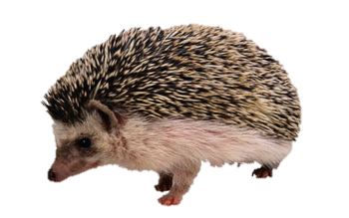
МОУ «Оршанская средняя общеобразовательная школа»
Исследовательский проект на тему:
«Зачем ежу яблоки?»
Выполнили:
Ученики 1 «а» класса
Желонкина Дарья,
Кудрявцев Захар,
Одинцов Кирилл
Оршанка
2017

Slide 2
Актуальность проекта: мы много читали рассказов о ежах, где на иллюстрациях были изображены ёжики с яблоками на своей колючей спине. В мультфильмах ёж тоже изображён с большим количеством яблок на спине. Во всех рассказах, историях и мультфильмах говорится о том, что ежи запасаются яблоками на зиму и кормят своих детишек. Но вот мы узнали, что ежи зимой впадают в спячку. В результате этого возникла тема нашего исследовательского проекта «Зачем ежу яблоки?».

Slide 3
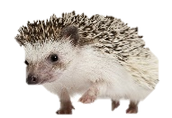
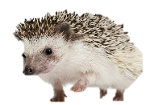
Цель проекта: узнать как можно больше о жизни маленького друга – ежа и поделиться информацией с ребятами нашей школы.
Задачи проекта:
Собрать информацию о жизни ежей из разных источников;
Выявить знания у учащихся по изучению жизни ежей;
Изучить образ жизни ежа, его питание.
Выяснить связь между ежом и яблоком.

Slide 4
Этапы работы над проектом
Выдвижение гипотезы.
Нахождение и изучение информации о жизни ежей в разных источниках. Просмотр видеороликов о удивительной жизни ежей.
Опровержение гипотезы.
Провести опрос среди младших школьников «МОУ Оршанской средней общеобразовательной школы».
Подведение итогов опроса.
Изготовление буклета.

Slide 5
Гипотеза
Ежи питаются яблоками

Slide 6
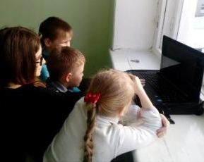
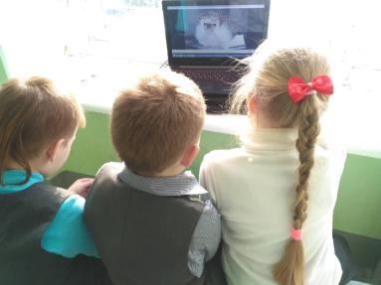
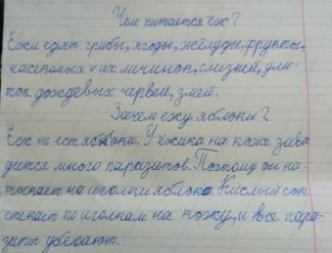
Нахождение и изучение информации о жизни ежей в разных источниках. Просмотр видеороликов о удивительной жизни ежей.

Slide 7
Опровержение гипотезы
Ежи не едят яблоки. У ежей на коже заводятся много паразитов. Поэтому он нанизывает на свои иголки яблоки. Кислый сок стекает по иголкам на кожу, и все паразиты погибают.

Slide 8
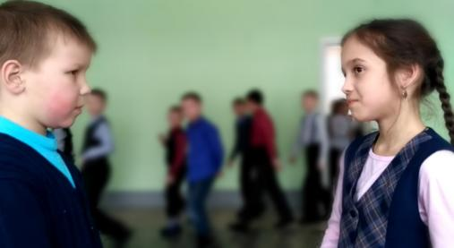
Проведение опроса среди младших школьников
«МОУ Оршанской средней общеобразовательной школы».
Где у ежей дом?
Есть ли у ежей зубы?
Чем питаются ежи?
Зачем ежу яблоки?

Slide 9
Подведение итогов опроса

Slide 10
Изготовление буклета

Slide 11
Список использованных источников
Детская энциклопедия «Я ПОЗНАЮ МИР»
Наш зелёный мир – [Электронный ресурс]. - [Режим доступа] - http://nashzeleniymir.ru/еж
Видеофильмы:
Два слова о ежах – [Электронный ресурс]. - [Режим доступа] - https://www.youtube.com/watch?v=GLkRqJuE8CI
Жизнь ежей – [Электронный ресурс]. - [Режим доступа] - https://my.mail.ru/mail/paprik1973/video/16/7728.html
Это интересно – [Электронный ресурс]. - [Режим доступа] - https://www.youtube.com/channel/UCWw0dUadTZZtWi_yG8gM2fA/videos?sort=p

Slide 12
Спасибо за внимание

